Slide 1
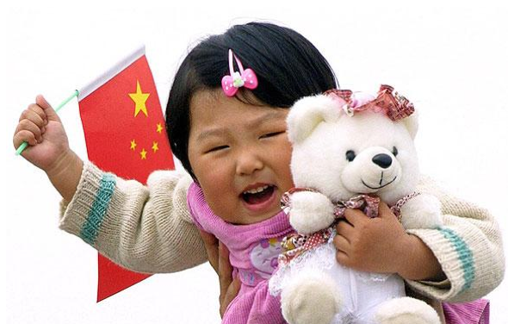
дошкольного воспитания

Slide 2
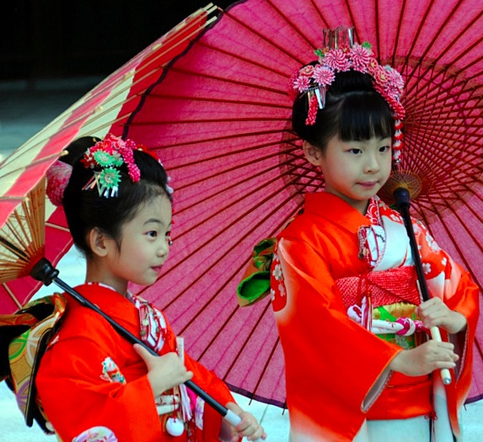
Дошкольное образование Японии
В Японии детский сад не является обязательной образовательной ступенью. Дети поступают сюда по желанию родителей — обычно с четырехлетнего возраста
В большинстве же детских садов главная задача воспитателей — научить детей быть послушными.
Поэтому много времени в детском саду отводится воспитанию манер и знакомству с ритуальной стороной жизни. Дети должны овладеть множеством этикетных формул и знать, где и когда их нужно применять
Воспитание маленьких детей в Японии не всегда благоприятствует развитию творческих способностей человека, но умело формирует в ребенке понятие о человеческом общежитии, воспитывает физически и психически здорового человека, умеющего работать в коллективе, четко выполняя предписания и не мешая окружающим.

Slide 3
Дошкольное образование в США
В США не существует единой системы дошкольного образования. Оно организуется в рамках различного рода краткосрочных или долгосрочных программ, призванных решать определенные задачи.
шесть видов решения задач в детском саду:
1. Детский сад помогает родителям организовать дома обстановку, адекватную для развития ребенка, обучает навыкам общения с малышом, дает информацию о здоровом питании и информацию, связанную с общественными службами.
2. Детский сад предоставляет родителям информацию о развитии ребенка. Периодически организуются встречи родителей и педагогов, поддерживается почтовое сообщение и действует сайт детского сада.
3. Родители привлекаются к работе детского сада, к участию во внеклассных занятиях.
4. В детском саду родители могут получать информацию об учебном плане занятий с детьми и возможностях реализации этого плана в домашней обстановке.
5. Родители привлекаются к управлению детским садом
6. Детский сад и родители тесно сотрудничают с общественными организациями, обеспечивающими реализацию и поддержку обучающих программ для дошкольников.
Таким образом, дошкольное образование в США демонстрирует передовой опыт

Slide 4
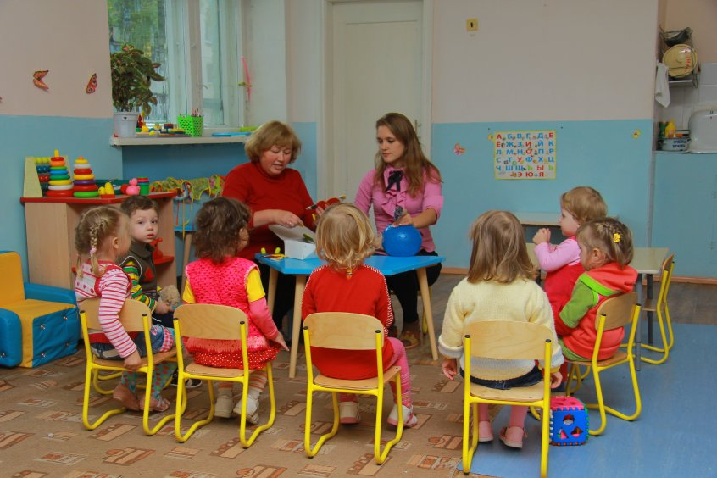
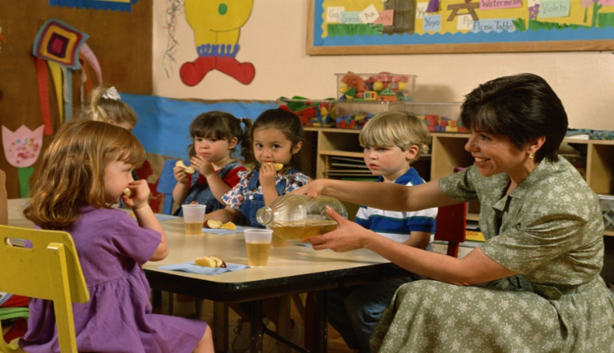
Дошкольное образование в Германии
В современных детских садах Германии главным в воспитательной работе является развитие речи, детской личности, социальное воспитание и игра. В детском саду дети, как правило, проводят время только до обеда, а вторую половину дня они находятся дома, в своей семье.
Основной принцип немецких детских садов – не нагружать ребенка, поэтому считается слабой в образовательном плане.

Slide 5
Дошкольное образование в Англии
Англии четко разделились на обеспечивающие уход, заботу о здоровье и физическое развитие
Взрослый поддерживает ребенка в учении, помогая ему по максимуму освоить и использовать учебно-развивающее и культурное пространство вокруг себя.
Взрослый не доминировал, например, беседуя с ребенком, но происходил обмен мыслями и чувствами, поддерживалось состояние обоюдной непрерывной умственной активности.

Slide 6
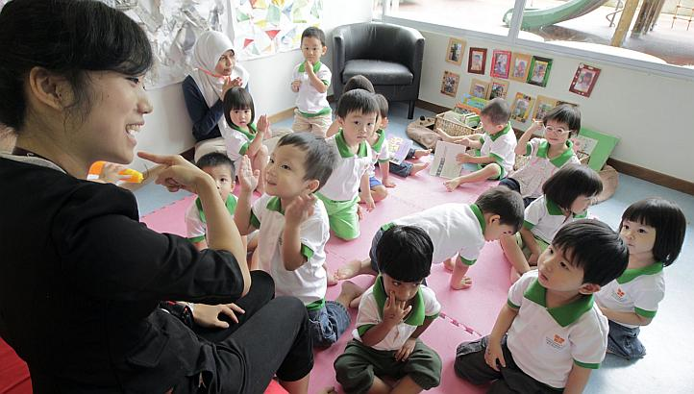
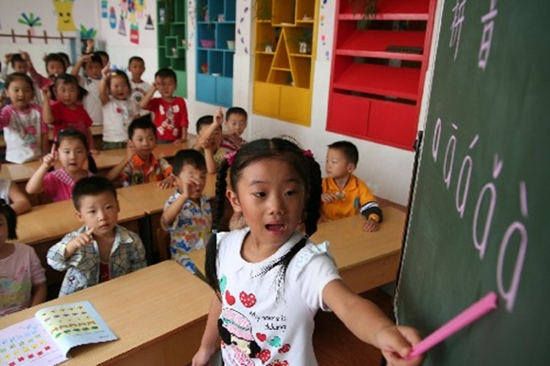
Дошкольное образование в Китай
В детских садах стали учить отэгоизма, где маленьких детей уже с первых лет учат быть строгими по отношению к себе, контролировать собственные желания и быть частью коллектива. Все какие-либо индивидуальные черты детей не считаются врожденными и поэтому не поощряются.
Главная задача детских садиков — это загрузить детей, чтобы не было возможности возникновения каких-либо неблагоприятных ситуаций

Slide 7
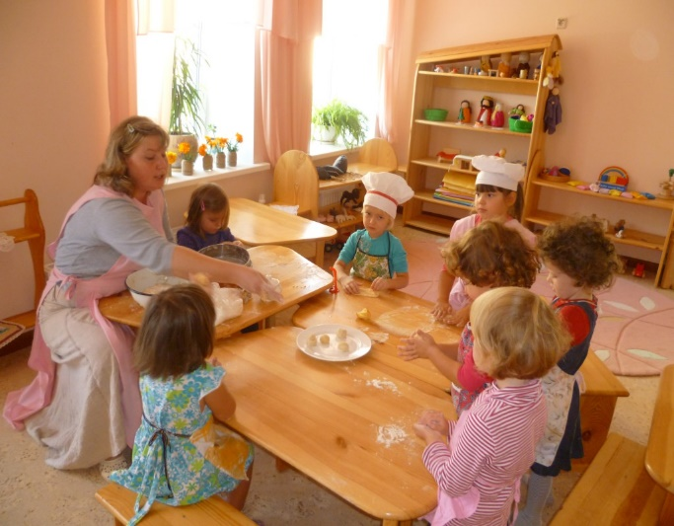
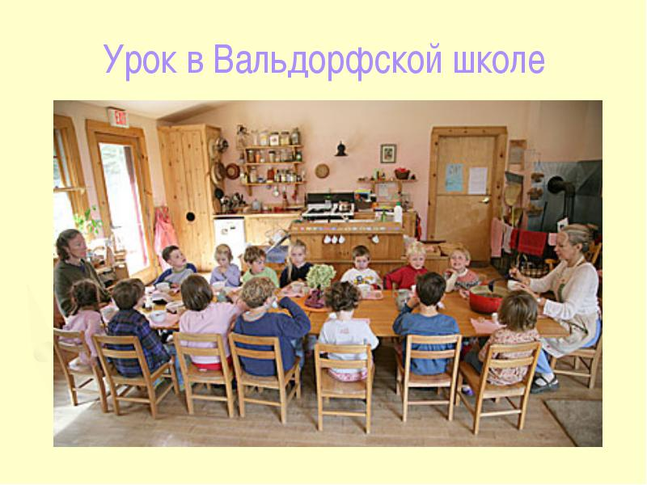
Зарубежны опытадошкольного образования в работе воспитателей России.
В вальдорфской школе нет стабильных учебных планов, программ, учебников; отсутствует строгая регламентация жизни учащихся. Дети учатся без оценок, у них нет страха перед отчислением, второгод-ничеством. К работе вальдорфских школ активно привлекаются семьи воспитанников.
В России вальдорфские школы и сады появились только в конце 80-х – начале 90-х годов. По инициативе одной многодетной мамы в 1987 г. был создан домашний детский сад. А в 1991 г. в Москве открылся семинар по подготовке воспитателей вальдорфских детских садов. В это же время в Москве, Петербурге, Ярославле, Самаре и других городах начали открываться первые сады и школы.
Вальдорфская педагогика является одним из заметных явлений в современной педагогике

Slide 8
СПАСИБО ЗА ВИМАНИЕ
КОНЕЦ

